Slide 1
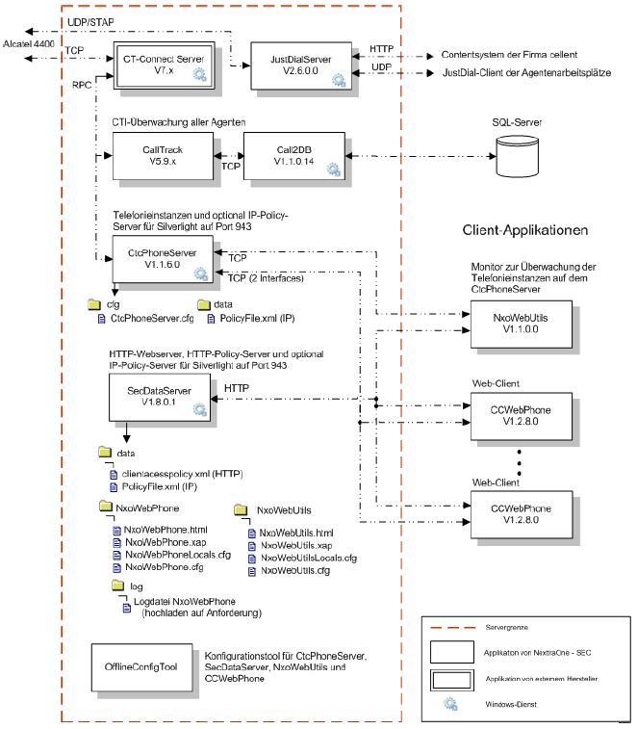
IT-Landschaft aktuell
CTI-Server
(muss bei der LHS auf Oracle-Datenbankbasis umgestellt werden)
Anlage 1

